Slide 1
Площадь круга.
Презентация выполнена учителем математики
МАОУ «Фёдоровская СОШ» Акбулакского района
Оренбургской области

Slide 2
Девиз урока:
«Не делай никогда того, чего не знаешь.
Но научись всему, что следует знать...»
Пифагор

Slide 3

Математический диктант.
№ | I вариант | II вариант
1 | Центр окружности | Радиус окружности
2 | π | 3,14
3 | Увеличится на 12,56 | Уменьшится на 18,84
4 | В 9 раз | В 4 раза
5

Slide 4
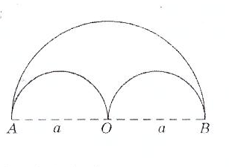
№ 315
S=πR²
S=(а²π)/2
S=(а²π)/4
S=(а²π)/2 – (а² π)/4
S=(а²π)/4

Slide 5
Проверка
13
64
34,19

Slide 6
Физминутка
А теперь ребята встали,
Быстро руки вверх подняли,
В стороны, вперед, назад.
Повернулись влево, вправо
Тихо сели, вновь за дело.

Slide 7
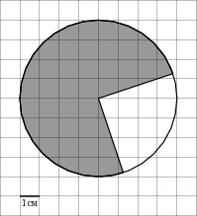
Задание 3 № 27562
Найдите (в см²) площадь S закрашенной фигуры, изображенной на клетчатой бумаге. В ответе запишите S/π.
Решение. Площадь фи­гу­ры равна трем чет­вер­тым площади круга, ра­ди­ус которого равен 4 см. Поэтому
S=3/4*π*4² (см² )
Ответ: 12.

Slide 8
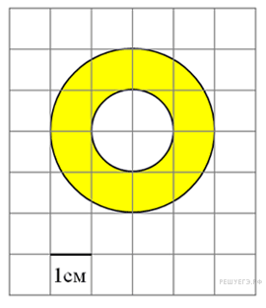
Задание 3 № 245008
Най­ди­те (в см²) пло­щадь кольца, изоб­ра­жен­ного на клет­ча­той бумаге. В от­ве­те запишите S/π.
Ответ 3

Slide 9
Самостоятельная работа
№ | I вариант | II вариант
1 | 3 | 3
2 | 12,56 | 28,26
3 | 585,44 | 41,44
4 | 126 | 13
5 | 125,6 94,2

Slide 10
Домашнее задание
По учебнику:
П.5.7, № 1040а, 1041.
* Составить и решить задачу по теме «Длина окружности. Площадь круга».

Slide 11
Рефлексия
- Что узнали нового на уроке ?
- Что сегодня было интересным?
- Какой материал вызвал затруднения?

Slide 12
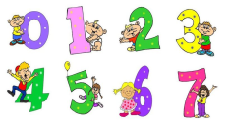

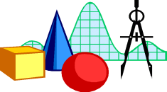


Для создания шаблона использовались источники:
http://www.myjulia.ru/data/cache/2009/07/17/152778_2266-0x600.jpg
http://files.botevcheta.webnode.com/200000016-45175461c2/1stationery15-med.jpg
http://www.mathknowledge.com/images/custom/LOGO.GIF
http://www.ccboe.net/Teachers/Durham_Sharon/images/918F9422010B4BB0B160956D6B9D4E34.JPG
http://lake.k12.fl.us/cms/cwp/view.asp?A=3&Q=427619 http://www.533school.ru/nach.htm

